Slide 1
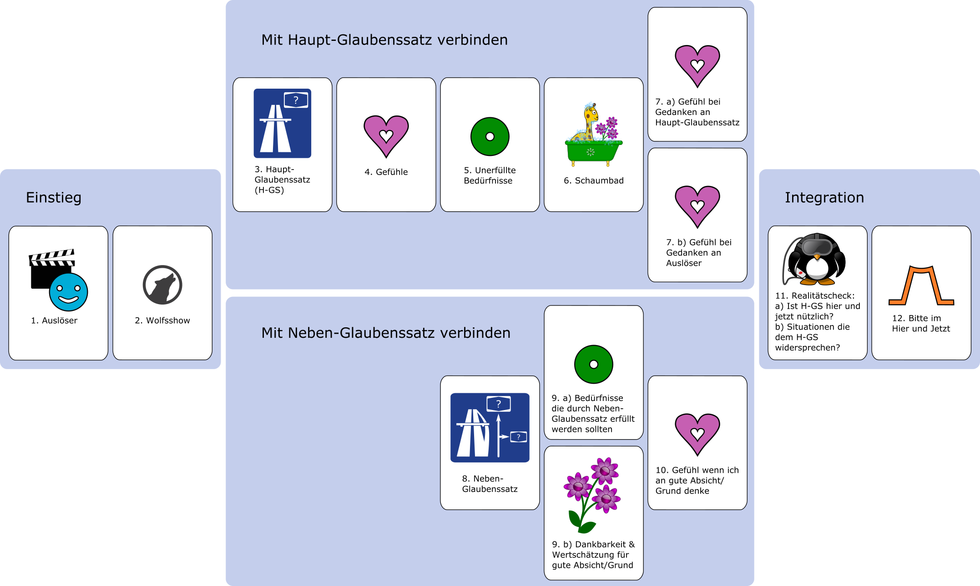
Glaubenssätze
www.matameko.de/Glaubenssätze-Tanz

Slide 2
Glaubenssätze
www.matameko.de/Glaubenssätze-Tanz

Slide 3
Glaubenssätze
www.matameko.de/Glaubenssätze-Tanz

Slide 4
Glaubenssätze
www.matameko.de/Glaubenssätze-Tanz

Slide 5
Glaubenssätze
www.matameko.de/Glaubenssätze-Tanz

Slide 6
Glaubenssätze
www.matameko.de/Glaubenssätze-Tanz

Slide 7
Glaubenssätze
www.matameko.de/Glaubenssätze-Tanz

Slide 8
Glaubenssätze
www.matameko.de/Glaubenssätze-Tanz

Slide 9
Glaubenssätze
www.matameko.de/Glaubenssätze-Tanz

Slide 10
Glaubenssätze
www.matameko.de/Glaubenssätze-Tanz

Slide 11
Glaubenssätze
www.matameko.de/Glaubenssätze-Tanz

Slide 12
Glaubenssätze
www.matameko.de/Glaubenssätze-Tanz

Slide 13
Glaubenssätze
www.matameko.de/Glaubenssätze-Tanz

Slide 14
Glaubenssätze
www.matameko.de/Glaubenssätze-Tanz

